Slide 1


ÔN TẬP ĐỌC NHẠC
BÀI SỐ 4

Slide 2
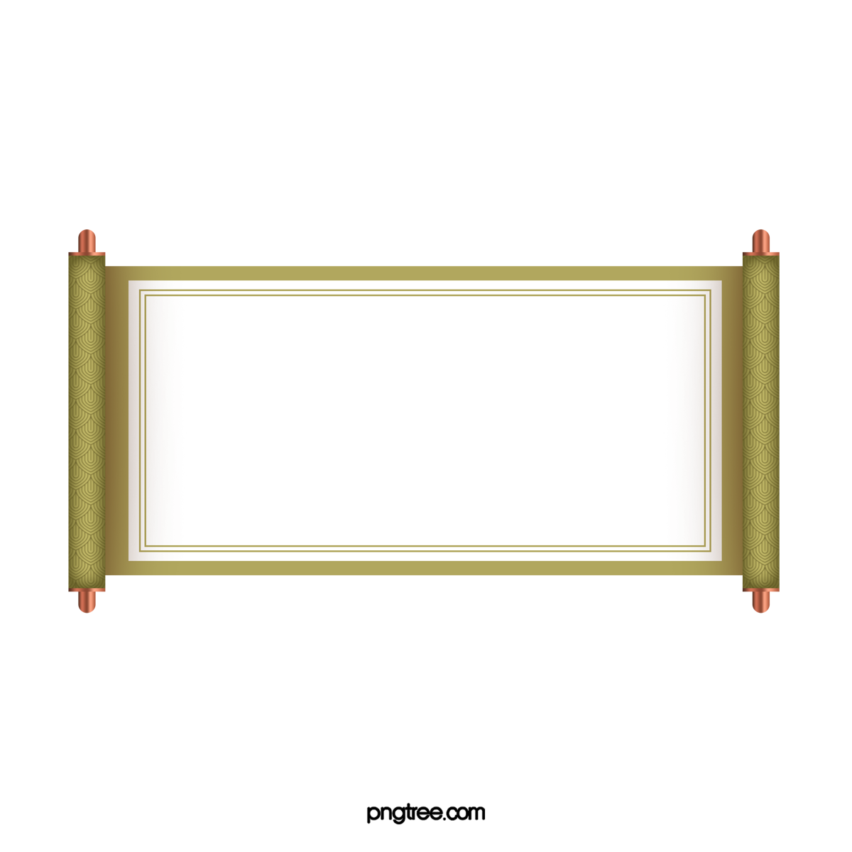
BÀI SỐ 4
ĐỌC NHẠC KẾT HỢP
VẬN ĐỘNG CƠ THỂ

Slide 3
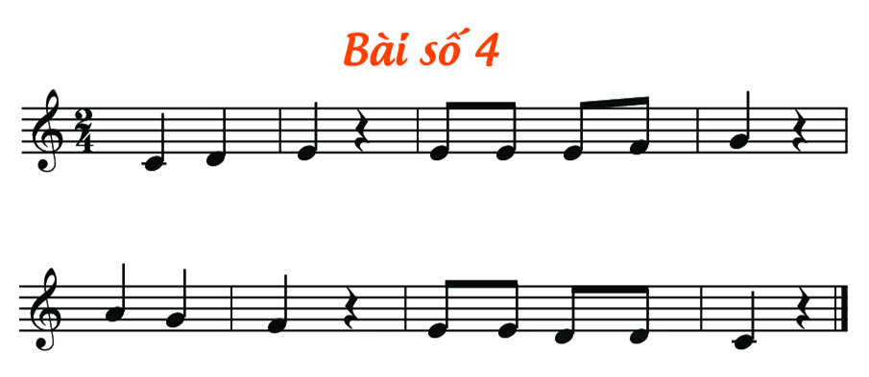



Slide 4
BÀI SỐ 4
ĐỌC NHẠC KẾT HỢP
VỖ TAY THEO TIẾT TẤU

Slide 5
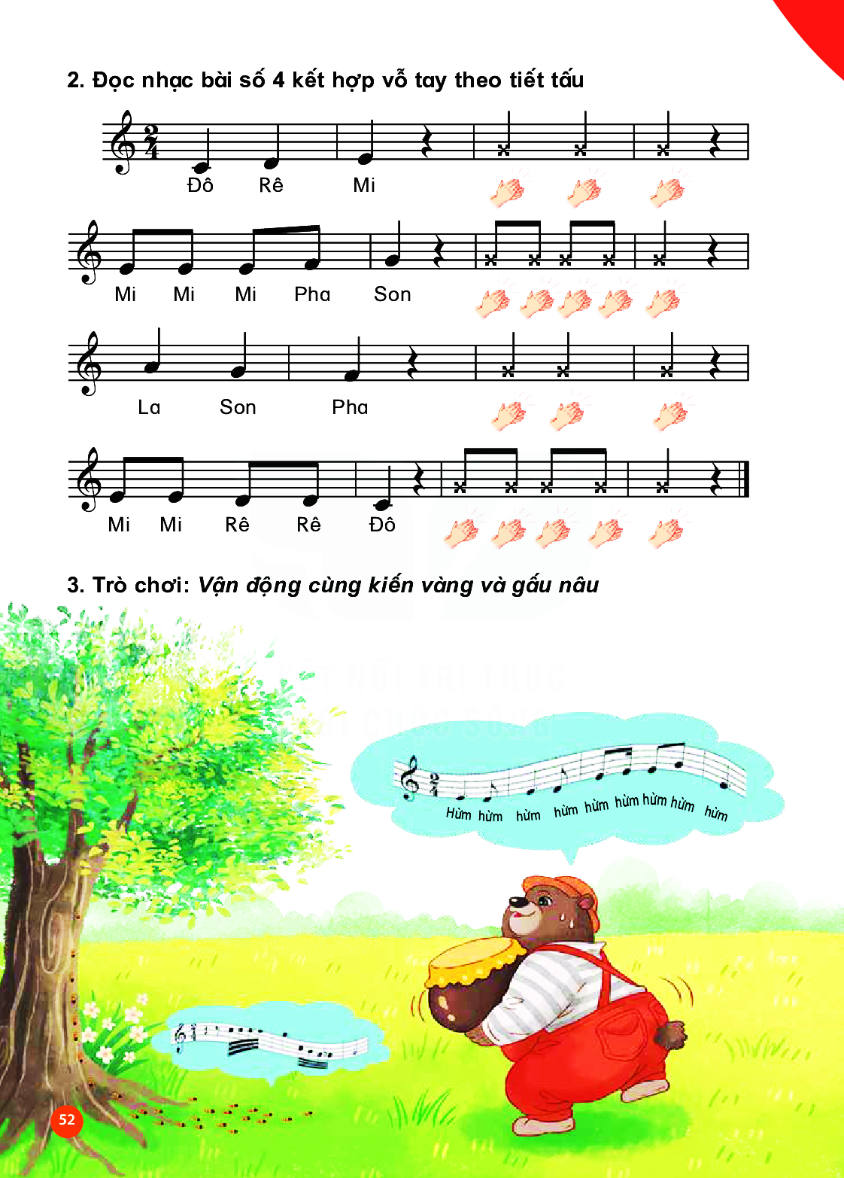

Slide 6



VẬN ĐỘNG CÙNG
KIẾN VÀNG VÀ GẤU NÂU

Slide 7
